Slide 1
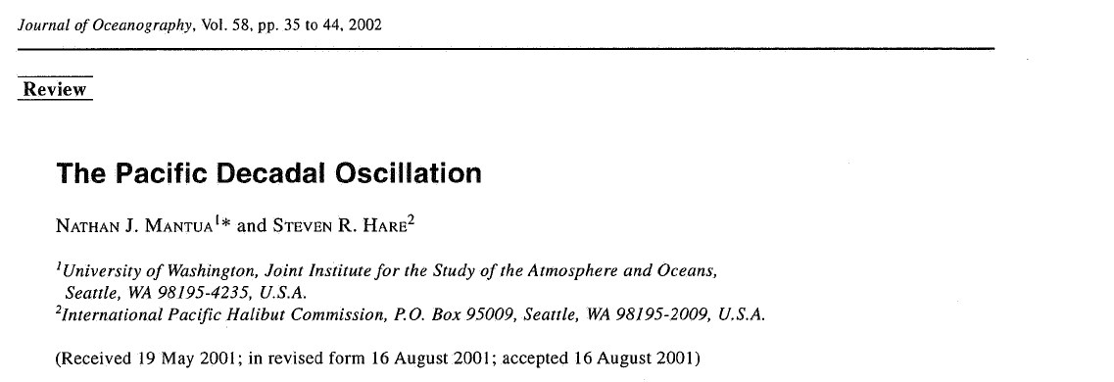

Slide 2
Estrutura da apresentação
Introdução
Características da PDO
Padrões espaciais
Escalas de variabilidade temporal
Reconstruções paleoclimáticas
Impactos da PDO
Ecossistemas marinhos
Dinâmica e previsibilidade
Discussão e conclusões

Slide 3
introdução
Nas 2 últimas décadas do século XX, o pacífico extratropical vinha num estado contínuo de Niño, apesar da ausência de eventos tropicais de Niño na maior parte do período;
Essa situação se iniciou em 1976/77 no Pacífico Norte (PN) e foi reportada como uma mudança de regime por Miller et al. (1994) ao fazer a primeira representação detalhada de mudanças climáticas;
Ebbesmeyer et al. (1991) quantificaram mudanças em 40 variáveis (climáticas e biológicas), mostrando estatisticamente essa mudança de regime;
Foram observações na pesca de salmão, num contexto histórico de 70 anos, que formeceram as melhores evidências entre mudanças interdecadais no PN e a pesca na mesma região.

Slide 4
introdução
Mantua et al. (1997) nomearam esse modo de variabilidade do Pacífico Norte como PDO, embora outros estudos nomearam de outras formas;
No início se discutia sobre esse padrão ser um ENOS estendido, mas assim que os estudos começaram a surgir foram apontados 3 principais diferenças entre ENOS e PDO:
1º - Os eventos PDO do séc.XX persistiam por 20 – 30 anos, enquanto o ENOS por 6 – 18 meses;
2º - A assinatura da PDO era mais visível nos extratrópicos (principalmente PN), com assinatura secundária nos trópicos, o oposto do ENOS;
3º - Mecanismos que causavam a PDO não eram conhecidos enquanto os que causavam o ENOS eram relativamente bem entendidos;
Estudos do final do séc.XX apontaram simetria entre o modo PDO e ecossistemas do PN: salmão, aves marinhas, zooplancton , peixes de fundo, etc.
Estudos sobre a dinâmica da PDO foram feitos (sugerindo uma interação ar-mar) mas seu comportamento permanece misterioso.

Slide 5
introdução
Alguns estudos independentes encontraram dois ciclos completos da PDO no século passado:
Regime frio: 1890-1924 e 1947-1976
Regime quente: 1925-1946 e 1977-fim do séc. XX
Um índice para a PDO foi desenvolvido por Hare (1996) e Zhang (1996), também usado por Mantua et al. (1997), é a componente principal de uma análise de EOF não rotacionada de anomalias residuais mensais da TSM do Pacífico Norte, ao norte de 20ºN para o período de registro de 1900-1993. (Residual é definido como a diferença entre as anomalias observadas e as média mensal global de anomalia de TSM)

Slide 6
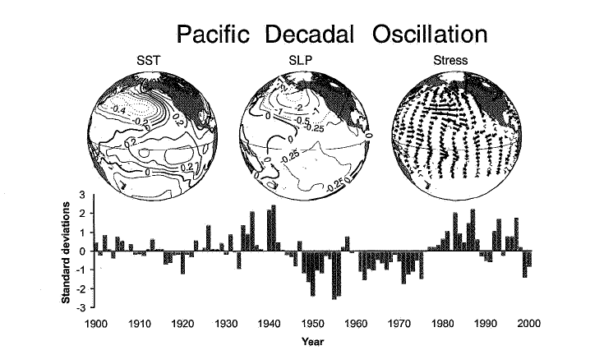
Características da pdo – padrões espaciais

Slide 8
Características da pdo – Escalas de variabilidade temporal
Estudos destinados a identificar escalas temporais da PDO resultaram em diferentes resultados, devido as diferentes técnicas e conjunto de dados utilizado.
Minobe (1999,2000), aplicando análise de ondeleta na TSM e PNM no PN durante o inverno e a primavera boreal, encontrou que as flutuações mais energéticas tem periodicidade de 15-25 anos e 50-70 anos.

Slide 9
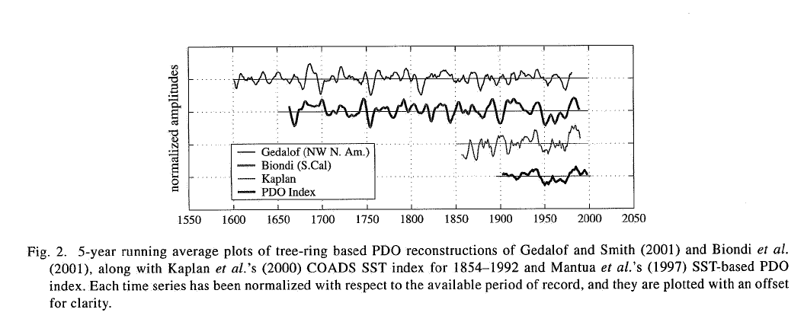
Características da PDO – Reconstruções paleoclimáticas
Para melhor avaliar o comportamento da PDO a longo prazo, vários estudos foram feitos no intuito de reconstruir séries e índices da PDO, alguns desde 1600.

Slide 10
Anéis de árvores da costa norte da Califórnia até o golfo do Alaska
Diferença de largura de anéis de árvores devido a umidade do sul da Califórnia e Baja, México
Índice COADS TSM
Índice da PDO baseado na TSM

Slide 11
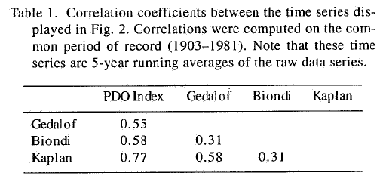
Anéis de árvores da costa norte da Califórnia até o golfo do Alaska
Diferença de largura de anéis de árvores devido a umidade do sul da Califórnia e Baja, México
Índice COADS TSM
Índice da PDO baseado na TSM

Slide 12
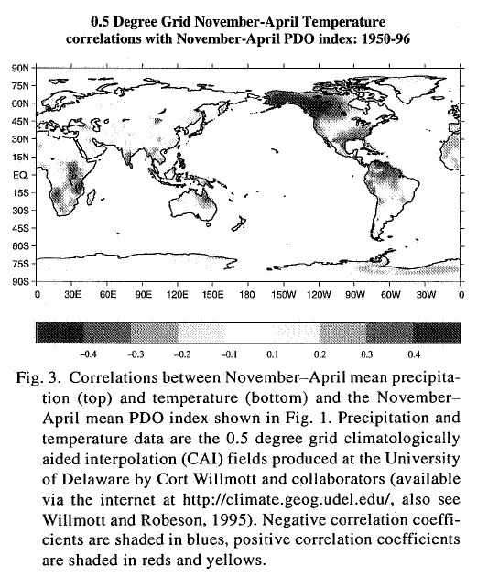
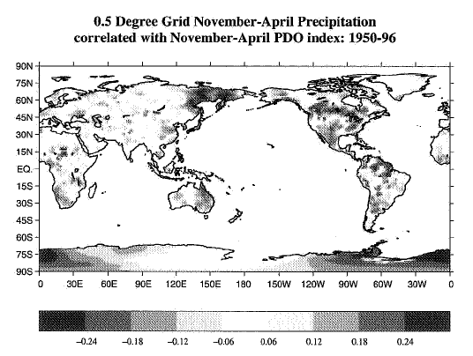
Impactos da pdo

Slide 15
Impactos da PDO
Garreuaud e Battisti (1999) identificaram uma clara mudança de padrão na simetria da circulação atmosférica associada a PDO no HS;
Dettinger et al. (1997) encontraram evidências de um padrão simétrico de precipitação relacionada com a PDO e anomalias de fluxo de corrente nas Américas, em que períodos quentes de PDO tendem a ter subtrópicos anomalamente úmidos, mas trópicos e latitudes médias secos tanto na América do Norte como no América do Sul;
Power et al. (1997, 1999a, 1999b) avaliaram mudanças interdecadais no clima do leste da Austrália, encontrando que períodos quentes da PDO estão associadas com anomalias quentes e secas e que o contrário é verificado na fase fria , consistente com o que mostra a Figura 3.

Slide 16
Ecossistemas marinhos
Vários estudos, principalmente na última década foram realizados afim de afirmar a relação existente entre a PDO e os ecossistemas marinhos do Pacífico, principalmente os peixes;
Em um dos mais amplos estudos até o momento dos impactos climáticos generalizados nos ecossistemas do Pacífico Norte, Hare a Mantua (2000) conduziram uma análise de composição principal em uma matriz de 100 séries temporais climáticas e biológicas. A série climática foi selecionada para representar a atmosfera e os oceanos no norte do Pacífico, enquanto as séries biológicas variaram em todos os níveis tróficos. O componente principal dominante tem a mesma trajetória de tempo que a PDO;
Hare et al (1999) ampliaram o escopo geográfico de outros para incluir unidades populacionais de Washington, Oregon e Califórnia e analisaram registros de captura das cinco principais espécies de salmão. Eles identificaram um "regime de produção inversa" associado à PDO, onde a fase quente da PDO favorece alta produção de salmão no Alasca e baixa produção em Washington, Oregon e Califórnia. A fase fria tem o efeito oposto nas duas regiões.

Slide 17
Dinâmica e previsibilidade
Mesmo na abstenção de um entendimento teórico, as informações climáticas da PDO melhoram a previsão climática de estação a estação e ano a ano para a América do Norte devido à sua forte tendência para a persistência de várias estações e de vários anos;
Embora as causas da PDO permaneçam incertas, vários mecanismos que promovem a persistência no clima extratropical foram identificados:
Alexander et al. (1999, 2001) detalham mecanismos simples de camada mista que dão origem ao ressurgimento de anomalias térmicas subterrâneas de um inverno para o outro.
Deses (relato pessoal) relata a capacidade de reproduzir a estrutura de autocorrelação observada por vários anos dos estados do Pacífico Norte e do Atlântico Norte com um modelo simples de camada mista de arrasto.
Barsugli e Battisti (1998) usam um modelo simples para demonstrar que a interação ar-mar local produz "amortecimento térmico diferencial" em anomalias atmosféricas que aumentam o espectro da variabilidade e a variação geral sobre o que ocorreria na ausência de feedback.

Slide 18
conclusões
Existem muitas controvérsias sobre como a PDO funciona e como ela pode ser monitorada, modelada e prevista;
Avanços recentes no entendimento de mecanismos para persistência e mudanças lentas nas anomalias extratropicais da TSM oferecem maior confiança na previsibilidade da PDO a longo prazo;
A ciência da PDO é relativamente nova em comparação à ciência do ENOS, mas as ideias sobre o PDO ocorreram em um ritmo intenso na última década do século XX e devem persistir na primeira década do séc. XXI.

Slide 19
Obrigada pela atenção!

